Slide 1
Smart TV Forensics Digital Traces On Televisions
Vybrané kapitoly z bezpečnosti II.
Erika Buffová, 3AIb

Slide 2
ABSTRAKT
Smart TV čoraz viac populárne medzi spotrebiteľmi.
Prístup na Internet, vrátane sociálnych sietí
Smart TV = Bohatý zdroj informácií pre forenzné účely
S narastajúcim použitím nastáva jednoduchšie zneužitie Smart TV ,
preto sú nutné
nové postupy pre zber, analýzu a vyšetrovanie Smart TV

Slide 3
MATERIÁLY A METÓDY
Na základe populárnych značiek a modelov bol zriadený výskum.
Vytvorené experimentálne prostredie
Vyvinuté nové metódy pre získavanie dát a analýzu digitálnych stôp daného Smart TV.
Výber Smart TV
Metódy získavania dát
Analýza digitálnych stôp

Slide 4
Výber Smart TV
odlišné v závislosti na značke a modely
najobľúbenejšie značky - Samsung, Panasonic, LG a Sony
Tento výskum : Samsung model UE40F7000SLXXN
- populárny vďaka kamere a mikrofónu
- open-source platforma pre televízie
- mnoho funkcií = ponechané množstvo digitálnych stôp
- inštalovanie aplikácií
- prezeranie webu
- atd....

Slide 5
Metódy získavania dát
Vybraný televízor využíva flash pamäte ako sklad.
Flash pamäť = eMMC čip
Harvér - niekoľko možností pre získanie dát
2. NFI Memory Toolkit
súdne riešenie
čítanie pmäťových čipov, extrahovanie údajov o používateľovi
hardvér - generovanie signálov
softvér - využívanie príkazových sád
1. eMMC five-wire
5 signálov k pripojeniu
signály detekované na hlavnej doske
čítanie čipu pomocou USB SD čítačky
3. Applications
vlastná aplikácia, ktorá bola nainštalovaná
zápis dát na externú pamäť

Slide 6
Analýza digitálnych stôp
určenie digitálnych stôp pre forenzné vyšetrovanie
výskum zameraný na :
informácie o systéme a nastaveniach
aplikácie
prehliadanie webu
fotografie a multimediálne súbory
externé média
emaily a schôdzky
cloudové služby
informačné kanály

Slide 7
ZBER DÁT
eMMC five-wire
5 signálov
extrahovanie dát z eMMC čipu
nevytvorená kópia pamäte čipu
Daná metóda na Samsung nefungovala
2. NFI memory toolkit
pamäťový čip - Samsung KLM4G1FE3B-B00
4Gb moviNAND flash pamäť
moviNAND = eMMC čip pre Samsung
vytvorenie obrazu

Slide 8
ZBER DÁT
3. Aplikácia
bez zvýšených opatrení nemožná extrehácia dát
Rooting
nainštalovanie Skype
spustenie
nainštalovanie SamyGo
spustenie
zmena v skripte - vytvorenie obrazu flash pamäte zo Smart TV
metóda prestala fungovať

Slide 9
ANALÝZA SÚBOROVÉHO SYSTÉMU
analýza výsledkov obrazu
24 partícií
4 základné primárne oblasti
primárna rozdelená na 20 logických oddielov
SquashFS
Samsung eMMC chip oriented file system
U-boot legacy uImage

Slide 10
SquashFS
len pre čítanie systémových súborov
TV/DTV/etc
exportuje celý obsah

Slide 11
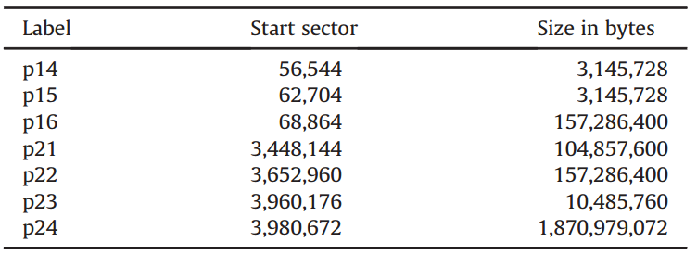
Samsung eMMC chip oriented file system
vyrobený spoločnosťou Samsung
potrebné špecifikácie
GNU/LINUX
daný model na svoje procesory

Slide 12
U-boot legacy uImage
univerzálny zavádzač
komplexná podpora pre načítanie a správu zavádzacích obrazov

Slide 13
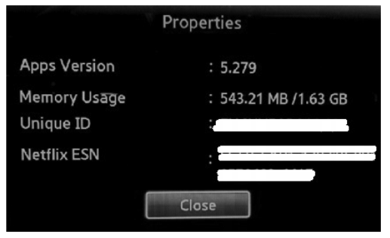
ANALÝZA DIGITÁLNYCH STÔP
Systém
zobrazenie informácií o Smart TV
informácie uložené v niekoľkých súboroch

Slide 14
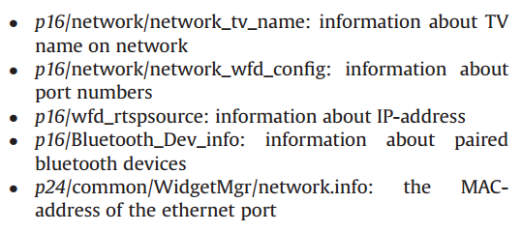
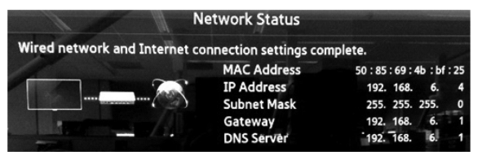
ANALÝZA DIGITÁLNYCH STÔP
2. Informácie o sieti

Slide 15
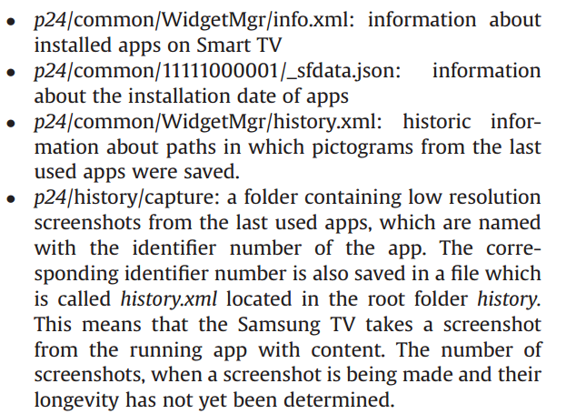
ANALÝZA DIGITÁLNYCH STÔP
3. Činnosť aplikácií
p24
2 podadresáre
User
Normal

Slide 16
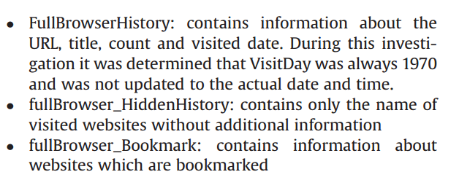
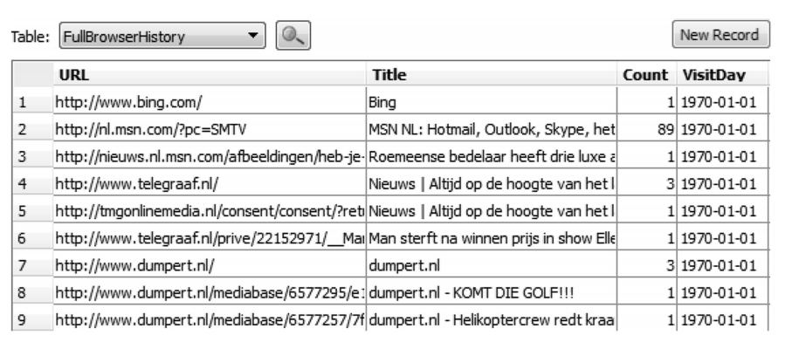
ANALÝZA DIGITÁLNYCH STÔP
4. Webové prehľadávanie
SQLite databázy
14 tabuliek

Slide 17
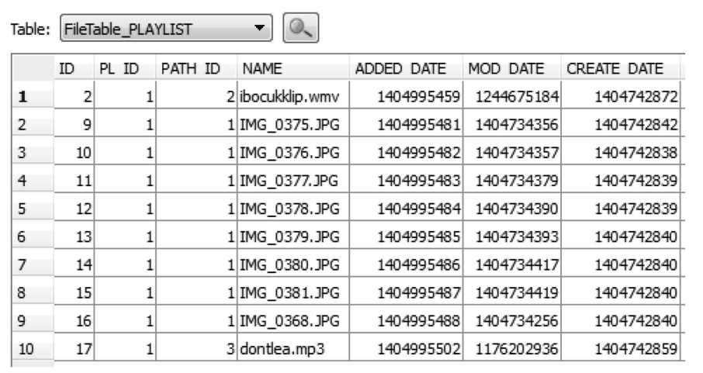
ANALÝZA DIGITÁLNYCH STÔP
5. Obrázky, audio a video súbory
p22
súbor - xxx.CM.db
informácie aj o aplikáciách pre otváranie súborov
SQLite - 20 tabuliek

Slide 18
ANALÝZA DIGITÁLNYCH STÔP
6. Externé média
device0013.db
p22
USB flash disky pripojené k Smart TV
existencia súboru?

Slide 19
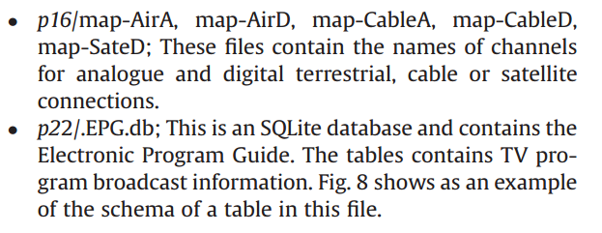
ANALÝZA DIGITÁLNYCH STÔP
7. TV kanály

Slide 20
ANALÝZA DIGITÁLNYCH STÔP
8. Cloud artefakty

Slide 21
ZÁVER
výsledky významné pre forenzných vyšetrovateľov, vyšetrovaní súdnych sporov a občianskoprávnych sporov
potreba uvedomenia možnosti zneužitia
potreba uvedomenia, že Smart TV obsahujú dôležité informácie
do budúcna ? - SMART TV AKO HLAVNÁ ZLOŽKA
DIGITÁLNEJ FORENZNEJ ANALÝZY

Slide 22
ĎAKUJEM ZA POZORNOSŤ

